Slide 1
PERSPECTIVAS DE LA COMUNICACIÓN

Slide 2
QUÉ ES LA COMUNICACIÓN
Nos comunicamos cuando somos capaces de compartir un significado entre dos o más interlocutores.
Curso transversal para alumnos de postgrado
Nuevos desafíos para las ciencias en la sociedad actual: comunicación, dilemas éticos y creatividad

Slide 3
INFORMACIÓN/COMUNICACIÓN
Curso transversal para alumnos de postgrado
Nuevos desafíos para las ciencias en la sociedad actual: comunicación, dilemas éticos y creatividad

Slide 4
LA INFORMACIÓN ES UN DATO
Curso transversal para alumnos de postgrado
Nuevos desafíos para las ciencias en la sociedad actual: comunicación, dilemas éticos y creatividad

Slide 5
UN DATO NO DECODIFICADO ES INCERTIDUMBRE
Curso transversal para alumnos de postgrado
Nuevos desafíos para las ciencias en la sociedad actual: comunicación, dilemas éticos y creatividad

Slide 6
NIVELES DE LA COMUNICACIÓN
Curso transversal para alumnos de postgrado
Nuevos desafíos para las ciencias en la sociedad actual: comunicación, dilemas éticos y creatividad

Slide 7
COMUNICACIÓN PLENA O EFECTIVA
Es la que permite que los intervinientes en un proceso de interacción, sean capaces de generar un intercambio de conductas, en la cual los correspondientes mensajes, fluyen a partir de un código de entendimiento común.
Curso transversal para alumnos de postgrado
Nuevos desafíos para las ciencias en la sociedad actual: comunicación, dilemas éticos y creatividad

Slide 8
LA COMUNICACIÓN COMO ACTO SINÉRGICO
La comunicación articula los procesos de convivencia humana.
Si logramos que el otro entienda lo que yo entiendo, construimos un mundo en común.
Curso transversal para alumnos de postgrado
Nuevos desafíos para las ciencias en la sociedad actual: comunicación, dilemas éticos y creatividad

Slide 9
¿SE PUEDE ARTICULAR EL ENTENDIMIENTO PLENO?
El ideal pleno del entendimiento no pasa de ser un constructo teórico. La realidad nos revela que la capacidad de entendimiento, al igual que la conducta humana, es un hecho complejo y multifactorial y en muchos casos caótico.
Curso transversal para alumnos de postgrado
Nuevos desafíos para las ciencias en la sociedad actual: comunicación, dilemas éticos y creatividad

Slide 10
EL LENGUAJE COMO DIFICULTAD PARA EL ENTENDIMIENTO.
De las variables fundamentales en el proceso de entendimiento, el lenguaje es quizá el más relevante, toda vez que en él hay una estructura racional de reglas explícitas que han evolucionado en función de la práctica social y en donde, inocentemente, creemos ver el consenso de las conductas.
Curso transversal para alumnos de postgrado
Nuevos desafíos para las ciencias en la sociedad actual: comunicación, dilemas éticos y creatividad

Slide 11
EL LENGUAJE ES ARBITRARIO Y SIMBÓLICO
Creemos ver en las palabras la representación inequívoca de nuestra percepción, pero por lo regular no entendemos que los conceptos no poseen ligazón lógica con lo que describen, siendo más bien metáforas de un referente cultural.
¿Por qué la vaca se llama vaca?
Curso transversal para alumnos de postgrado
Nuevos desafíos para las ciencias en la sociedad actual: comunicación, dilemas éticos y creatividad

Slide 12
EL SER HUMANO POSEE LIMITANTES PERCEPTIVAS
No percibimos la “realidad” de manera
uniforme.
La construcción de nuestro “mapa mental”, esta condicionado por trampas perceptivas de carácter biológico y cultural.
Curso transversal para alumnos de postgrado
Nuevos desafíos para las ciencias en la sociedad actual: comunicación, dilemas éticos y creatividad

Slide 13
Curso transversal para alumnos de postgrado
Nuevos desafíos para las ciencias en la sociedad actual: comunicación, dilemas éticos y creatividad

Slide 14
Curso transversal para alumnos de postgrado
Nuevos desafíos para las ciencias en la sociedad actual: comunicación, dilemas éticos y creatividad

Slide 15
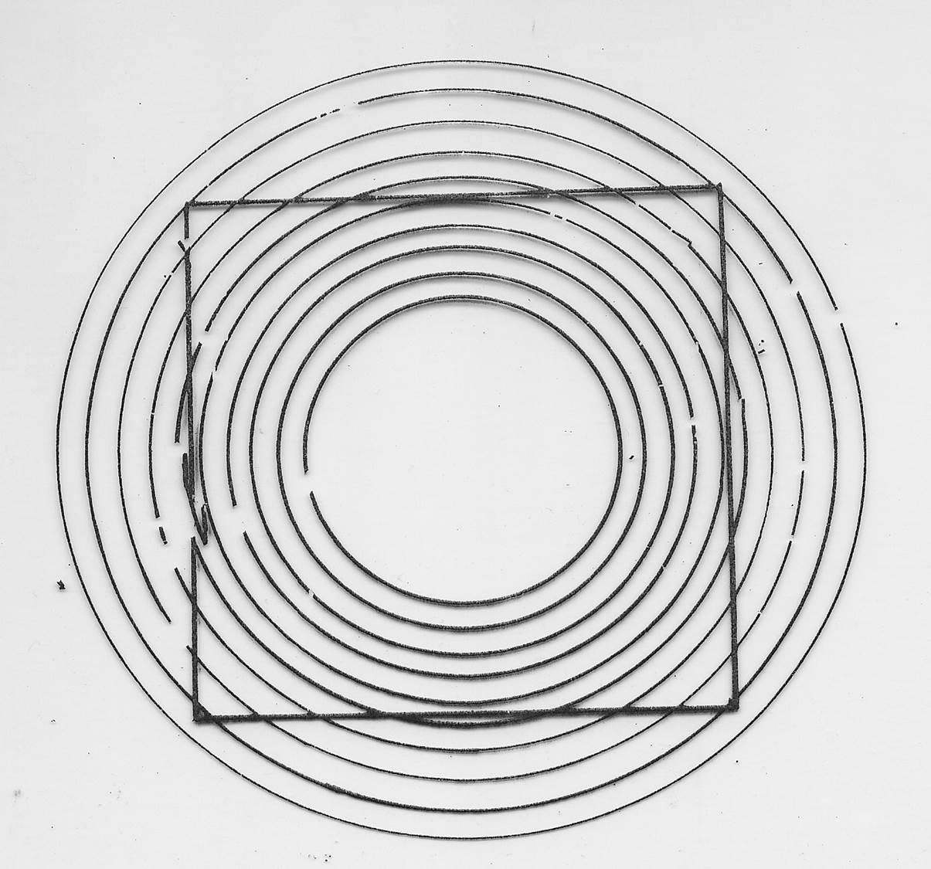
Curso transversal para alumnos de postgrado
Nuevos desafíos para las ciencias en la sociedad actual: comunicación, dilemas éticos y creatividad

Slide 16
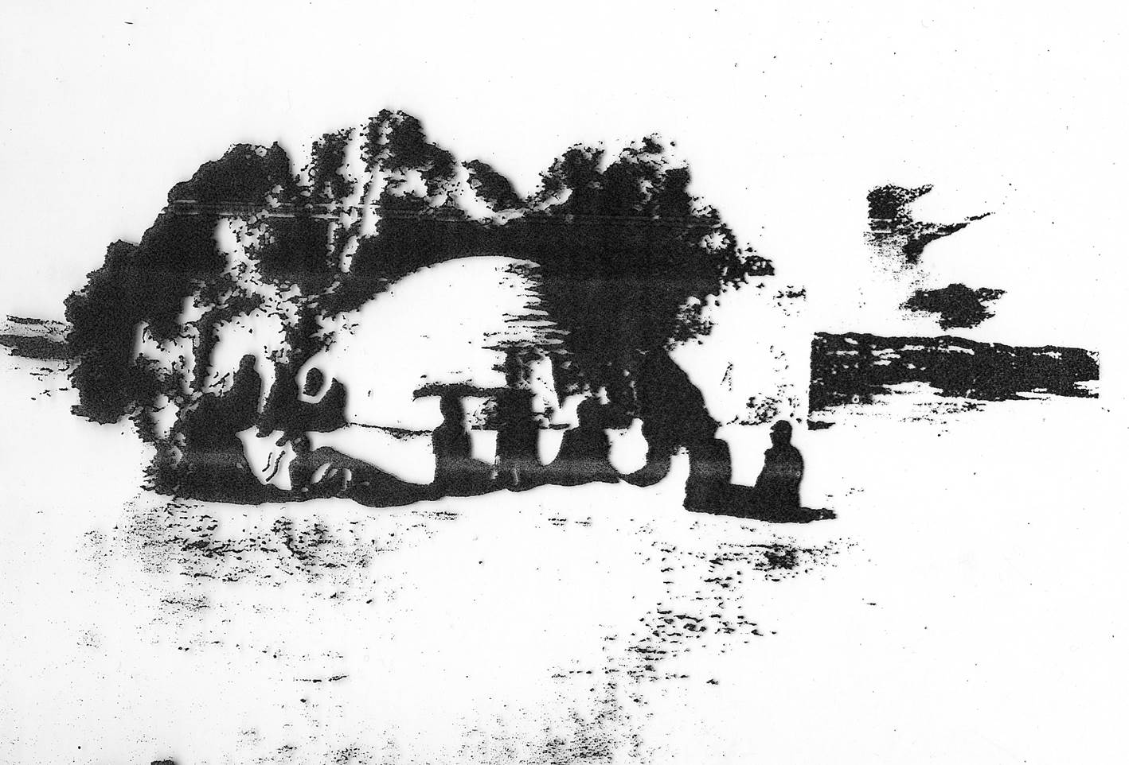
Curso transversal para alumnos de postgrado
Nuevos desafíos para las ciencias en la sociedad actual: comunicación, dilemas éticos y creatividad

Slide 17
Curso transversal para alumnos de postgrado
Nuevos desafíos para las ciencias en la sociedad actual: comunicación, dilemas éticos y creatividad

Slide 18
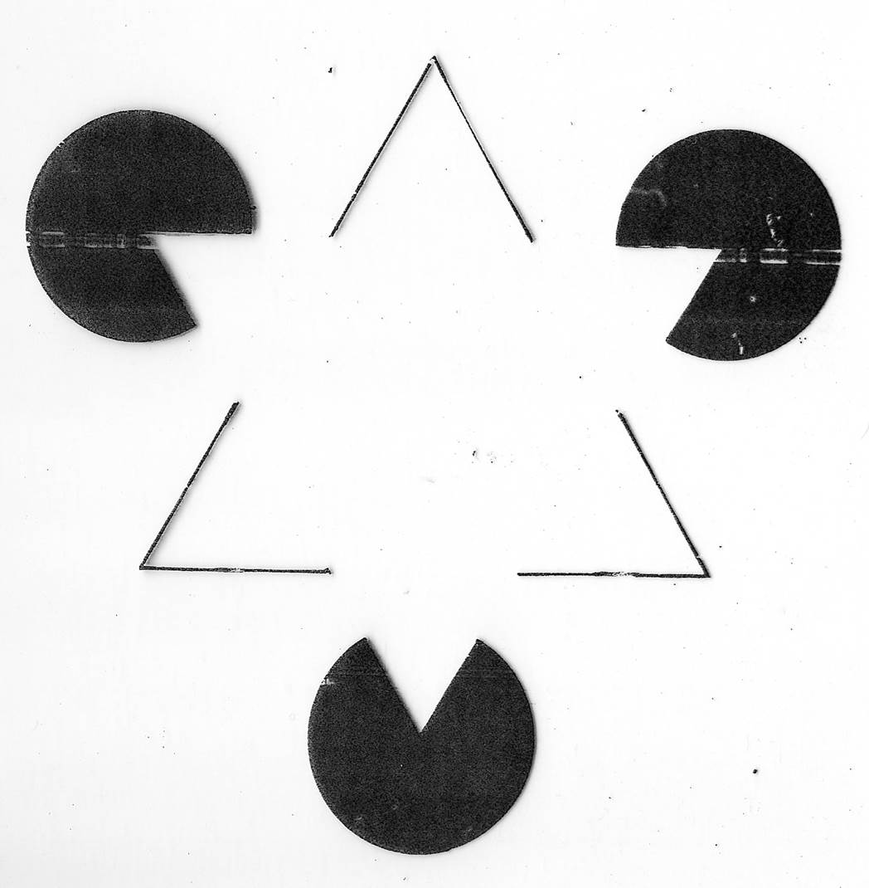
Curso transversal para alumnos de postgrado
Nuevos desafíos para las ciencias en la sociedad actual: comunicación, dilemas éticos y creatividad

Slide 19
Curso transversal para alumnos de postgrado
Nuevos desafíos para las ciencias en la sociedad actual: comunicación, dilemas éticos y creatividad

Slide 20
Curso transversal para alumnos de postgrado
Nuevos desafíos para las ciencias en la sociedad actual: comunicación, dilemas éticos y creatividad

Slide 21
Curso transversal para alumnos de postgrado
Nuevos desafíos para las ciencias en la sociedad actual: comunicación, dilemas éticos y creatividad

Slide 22
DESAFÍO
La clave entonces para el entendimiento permanente, que no es otra cosa que la coincidencia en los significados que compartimos, es el colocarnos de acuerdo para referenciar los distintos objetos y estructuras entitarias que rodean nuestra realidad cultural y social.
Curso transversal para alumnos de postgrado
Nuevos desafíos para las ciencias en la sociedad actual: comunicación, dilemas éticos y creatividad

Slide 23
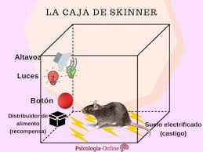
AXIOMAS COMUNICACIONALES
El mentor epistémico es Gregory Bateson (antropólogo)
“La evolución de una cultura, así como la evolución de cualquier sistema de aprendizaje (familia, organización, especie, etc) es producto de procesos típicos de interacción.”
Consecuentemente la comunicación es un proceso circular (sistémico) y no lineal.
Los contextos también condicionan la comunicación
explicación

Slide 24
Bateson. Aportes a la comunicación humana.
Sugiere que la comunicación verbal humana opera en diferentes niveles contrastantes de abstracción y que la mayoría de los mensajes metacomunicativos permanecen implícitos.
La comunicación desarrolla efectos pragmáticos.

Slide 25
LOS 5 AXIOMAS
Paul Watzlawick fue un teórico, filósofo y psicólogo austríaco nacionalizado estadounidense. Fue uno de los principales autores de la Teoría de la comunicación humana y del constructivismo radical, y una importante referencia en el campo de la Terapia familiar, Terapia sistémica y, en general, de la Psicoterapia.

Slide 26
1. NO EXISTE LA NO COMUNICACIÓN

Slide 27
2. LA COMUNICACIÓN TIENE UN NIVEL DE CONTENIDO Y OTRO DE RELACIÓN

Slide 28
3.- LA COMUNICACIÓN ES DIGITAL Y ANÁLOGA
CASA

Slide 29
4. EN LA COMUNICACIÓN HUMANA EXISTE PUNTUACIÓN DE LA SECUENCIA DE HECHOS

Slide 30
5.- LA COMUNICACIÓN ES SIMÉTRICA Y COMPLEMENTARIA

Slide 31
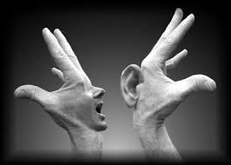
LA NECESIDAD DE ESTRUCTURAR NUESTROS MENSAJES
NUESTRO COMPORTAMIENTO INEVITABLEMENTE ES UN MENSAJE PERMANENTE QUE DEMANDA UNA PREOCUPACIÓN POR NUESTRAS CONDUCTAS.

Slide 32
EL MENSAJE CONCEPTOS CLAVES

Slide 33
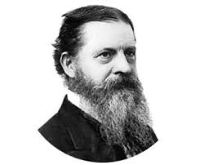
QUE ENTENDEMOS POR SEMIOLOGÍA
La semiología o semiótica es la ciencia derivada de la filosofía que trata de los sistemas de comunicación dentro de las sociedades humanas, estudiando las propiedades generales de los sistemas de signos, como base para la comprensión de toda actividad humana.
Ferdinand de Saussure
Enunció la dicotomía
“lengua/habla”
Charles Sander Peirce.
Definió las categorías del signo

Slide 34
LA SEMIOLOGÍA ES UNA HERRAMIENTA DECODIFICATORIA
Permite la comprensión de los mensajes humanos como así también su correcta estructuración en función de los propósitos pertinentes.

Slide 36
SIGNO: Es toda aquella estructura significante que está en representación de algo. El signo en sí es una categoría general que representa subcategorías que están en directa relación con la densidad informativa que portan. Todo signo, posee una doble dimensión; una forma que lo representa y una idea que lo conecta con el referente al cual alude.

Slide 37
EL SIGNO Y SUS CATEGORÍAS
SÍMBOLO
ÍCONO
ÍNDICE
SEÑAL

Slide 38
SÍMBOLO
Es una categoría del signo que en función de una referencia cultural está manifestando un significado de manera abstracta, como por ejemplo, las imágenes que se manifiestan en los sueños.

Slide 39
ÍCONO
Es una representación parcial de la realidad, en donde la constitución física de este signo, refiere de manera inmediata a lo que alude. En general, las denominadas "señalética" o pictogramas, aluden a esta categoría

Slide 40
ÍNDICE
Es un signo que guarda relación física de causa-efecto o proximidad con el objeto al cual representa, y son espontáneos. Por ejemplo, el síntoma de una enfermedad.

Slide 41
SEÑAL
Signo de proximidad evidente con alguna circunstancia.

Slide 42
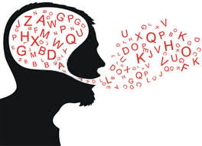
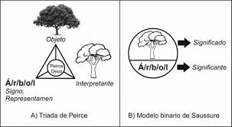
EL LENGUAJE ES NUESTRO PRINCIPAL SISTEMA DE SIGNOS

Slide 43
EN EL LENGUAJE, TANTO VERBAL COMO NO VERBAL RADICA EL INSUMO DE LA COMUNICACIÓN HUMANA QUE SE MANIFIESTA EN LOS DISTINTOS TIPOS DE MENSAJES

Slide 44
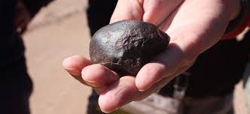

Slide 45
CONCEPTOS ASOCIADOS A LA LECTURA DEL MENSAJE
DENOTACIÓN
CONNOTACIÓN
METACOMUNICACIÓN
MENSAJE CRÍPTICO
POLISEMIA

Slide 46
DENOTACIÓN
Es el primer nivel de lectura de un mensaje que se manifiesta en las formas evidentes que el destinatario percibe, se le denomina también plano del significante y en la práctica es el referente informativo de lo que se nos quiere decir.

Slide 47
CONNOTACIÓN
Es el segundo nivel de lectura que procede en la decodificación de un mensaje y que en este caso, esta directamente ligado al plano interpretativo. El destinario ha reconocido la estructura visible del símbolo representado y procede a extraer su significado.

Slide 48
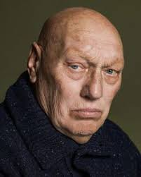
METACOMUNICACIÓN
Constituye todo aquel significado que habita más allá de las formas evidentes de un mensaje, en donde el significado no está en la literalidad de la información que se refiere, sino en lo que el destinatario percibe a nivel relacional (axioma 2 de la comunicación). El nivel meta-comunicacional se establece generalmente mediante indicadores contextuales y comportamientos no verbales, y actúa como indicación respecto al modo como debe entenderse el contenido que se transmite.

Slide 49
MENSAJE CRÍPTICO
Constituye un mensaje que se mantiene en su nivel informativo y por lo mismo, el destinatario no puede acceder a sus capas más profundas. Por lo regular, este es un mensaje con un contenido complejo y denso que obliga a la búsqueda de referentes orientadores para su entendimiento

Slide 50
POLISEMIA
Diversidad de significados insertos en un solo mensaje

Slide 51
DENOTACIÓN/CONNOTACIÓN

Slide 52
RETORICA VISUAL

Slide 54
METÁFORA Relación sutil de analogía o semejanza que se establece entre dos ideas o imágenes.

Slide 55
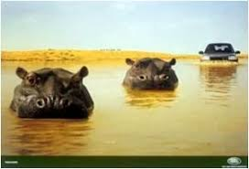

Slide 56
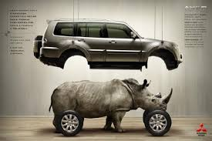
COMPARACIÓN O SÍMIL
Consiste en establecer una relación de semejanza entre dos elementos que viene introducida por un elemento relacional explícito.

Slide 58
HIPÉRBOLE
Tiene lugar cuando se aumenta o disminuye de manera exagerada un aspecto o característica de una cosa.

Slide 60
METONIMIA
Consiste en designar una cosa con el nombre de otra, con la cual tiene una relación de presencia o cercanía.

Slide 62
SINÉCDOQUE
Figura literaria en la cual se denomina a una cosa en relación del todo por la parte (o viceversa), la especie por el género (o al revés) o el material por el nombre de la cosa. EJ. “Usó un acero para el combate”, en referencia a la espada.

Slide 63
EJERCICIOS: 1.- LECTURA DEL CUENTO: “LA MUERTE Y LA BRÚJULA. JORGE LUIS BORGES. 2.- FILME: EL NOMBRE DE LA ROSA

